Slide 1




Slide 2
Agenda
XGBoost
Definição
Premissa
Ensemble Methods
Intuição
Matemática explicada
Otimizações

Slide 3
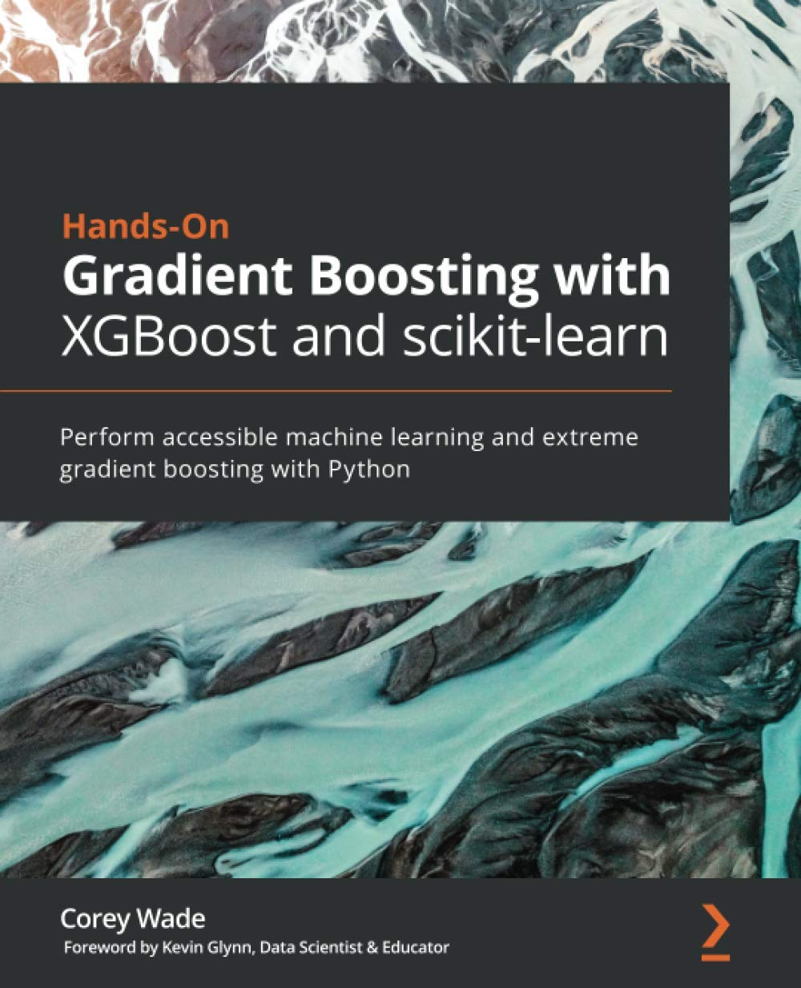
Bibliografia Básica

Slide 4


Definição

Slide 5
Definição
XGBoost é a abreviação para eXtreme Gradient Boosting. É uma biblioteca de software de código aberto comprovada pela indústria que fornece uma estrutura de Gradient Boosting para escalar bilhões de pontos de dados rápida e eficientemente.
Nas palavras de Tianqi Chen:
“XGBoost se refere, na verdade, ao objetivo de engenharia de forçar os recursos computacionais para algoritmos de boosted trees.”
Nosso objetivo aqui é entender o processo de construção e ajuste do XGBoost tanto para classificação quanto para regressão, seja usando scikit-learn ou a API original para Python.
Vamos usar os hiperparâmetros do XGBoost para melhorar as métricas, corrigir valores faltantes e ajustar base learners*.
Notes:
Vou falar de base learners mais pra frente.

Slide 6
Ajuste do Ambiente
Antes de discutirmos o algoritmo, é importante instalar a biblioteca corretamente. Siga os passos descritos no jupyter notebook.
Notes:
Vou falar de base learners mais pra frente.

Slide 7
Premissa

Slide 8
Premissa
Algumas premissas são importantes para termos um completo entendimento de como o XGBoost funciona.
Anteriormente, vimos o tradeoff entre bias e variance. Além dele, precisamos discutir outro ponto importante que fundamenta a tese do XGBoost: Regularização.
Notes:
Vou falar de base learners mais pra frente.

Slide 9
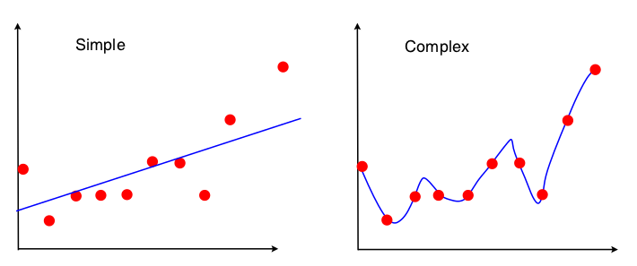
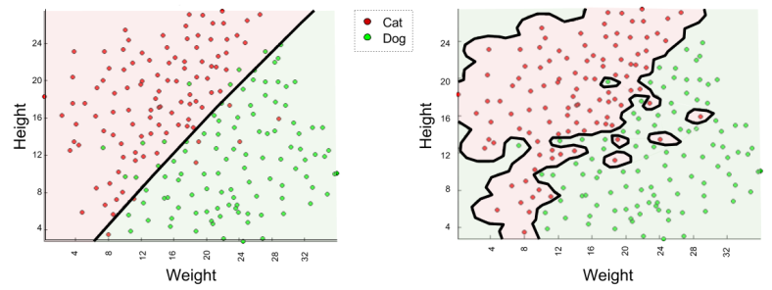
Premissa - Regularização
Regularização é uma importante técnica usada para previnir overfitting.
Intuitivamente, quando você tem um problema de classificação ou regressão, você pode usar uma função simples ou complexa para ajustar os dados de treinamento:
Regressão
Classificação
Notes:
Vou falar de base learners mais pra frente.

Slide 10
Premissa - Regularização
A ideia consiste, portanto, em escolher um modelo mais complexo apenas se o aumento sutil da complexidade melhorar significativamente a performance no conjunto de treino.
Por exemplo: se você está usando funções polinomiais para classificação, o grau do polinômio é a medida de complexidade do modelo. Assim, se um polinômio de grau 2 fornece uma acurácia de 85% e um polinômio de grau 3 fornece uma acurácia de 90%, você vai escolher o polinômio de grau 3, visto que a redução do erro na etapa de treino é substancial para um aumento modesto da complexidade.
Entretanto, se um polinômio de grau 2 fornece uma acurácia de 85% e apenas um polinômio de grau 10 vai fornecer uma acurácia de 90%, o mais adequado é permanecer com o polinômio de grau 2.
Notes:
Se você precisar de um modelo significativamente mais complexo para melhorar a performance do treino, então há chances de overtiffint estar acontecendo.

Slide 11
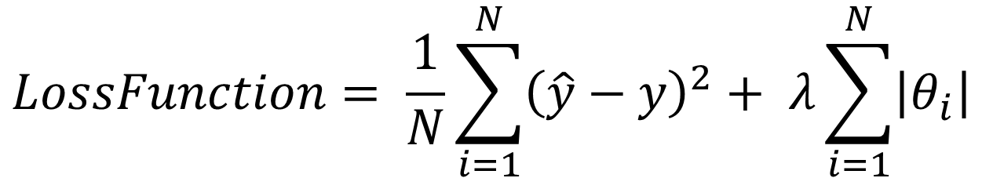
Premissa - Regularização
Temos, basicamente, dois tipos de regularização, que podem ser usadas tanto para classificação quanto para regressão.
A regularização L1, ou norma L1, ou Lasso (para regressão) combate overfitting reduzindo os parâmetros a zero, o que torna algumas características obsoletas. Desse modo, L1 pode ser entendida como uma forma de feature selection, visto que quando atribuímos 0 ao peso de uma feature, estamos erradicando a significância dessa feature.
Matematicamente, temos a seguinte função:
$$LossFunction= \frac{1}{N}\sum_{i=1}^{N}{{\left(\hat{y}−y\right)}^{2}+ λ\sum_{i=1}^{N}{\left|θ_{i}\right|}}$$
Notes:
Se você precisar de um modelo significativamente mais complexo para melhorar a performance do treino, então há chances de overtiffint estar acontecendo.

Slide 12
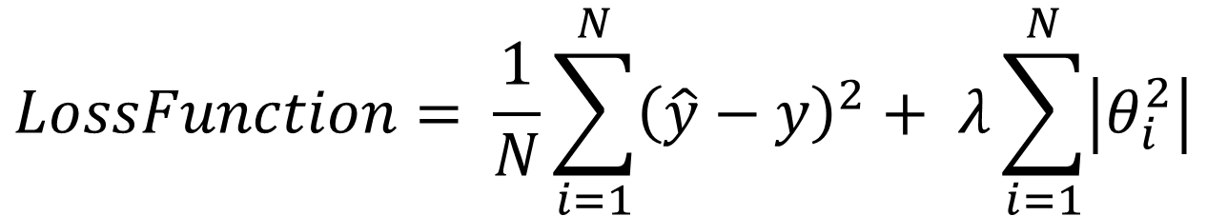
Premissa - Regularização
Já a regularização L2, ou norma L2, ou Ridge (para regressão) combate overfitting forçando os pesos a serem pequenos, mas não iguais a zero.
Matematicamente, temos a seguinte função:
$$LossFunction= \frac{1}{N}\sum_{i=1}^{N}{{\left(\hat{y}−y\right)}^{2}+ λ\sum_{i=1}^{N}{\left|θ_{i}^{2}\right|}}$$
É importante salientar que a L2 não é robusta a outliers, isto porque o termo quadrático irá expandir a diferença no erro para os outliers. A regularização tentará corrigir isso penalizando os pesos.
Notes:
Se você precisar de um modelo significativamente mais complexo para melhorar a performance do treino, então há chances de overtiffint estar acontecendo.

Slide 13
Premissa - Regularização
As principais diferenças entre L1 e L2 são:
L1 penaliza a soma dos valores ablosutos dos pesos, enquanto L2 penaliza a soma dos quadrados dos pesos
L1 é esparsa, enquanto L2 não.
L2 não realiza feature selection, visto que os pesos não chegam a 0. Já L1 é usada para feature selection.
L1 é robusta a outliers, enquanto a L2 não.
A decisão de qual usar depende do objetivo do problema.
Elastic net é uma opção que combina L1 e L2
Notes:
Por esparsa, eu quero dizer que a solução retorna muitos zeros.

Slide 14
Ensemble Methods

Slide 15
Ensemble Methods
Quando estudamos Random Forest, vimos que existem algumas maneiras de combinar a predição de vários modelos a fim de obter uma predição melhor. Dentre essas maneiras, discutimos os sistemas votantes e, dentro da categoria de ensemble methods, analisamos o bagging, que é a base do RF.
XGBoost usa uma técnica de ensemble também, denominada boosting, que é diferente daquela usada pelo RF.

Slide 16
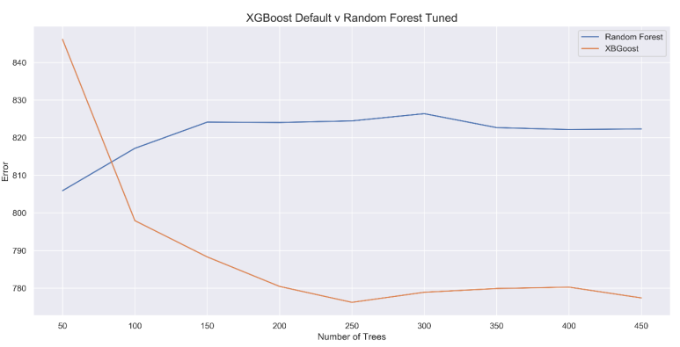
Ensemble Methods
Ao final do dia, Random Forest é limitada por suas árvores individuais. Se todas elas produzirem o mesmo erro, Random Forest também irá. Mesmo ajustando os hiperparâmetros da melhor maneira possível, Random Forest ainda fica atrás do XGBoost em sua versão padrão.

Slide 17
Ensemble Methods
Assim, precisamos de um ensemble method capaz de melhorar a partir das deficiências iniciais; um ensemble method que vai aprender a partir dos erros das árvores em futuras iterações. Boosting foi projetado para aprender a partir dos erros das árvores nas primeiras iterações. Boosting, especialmente o Gradient Boosting, lida com esses tópicos.
A fim de entender as vantagens do XGBoost sobre o tradicional Gradient Boosting, vamos aprender como o Gradient Boosting funciona. A estrutura e hiperparâmetros gerais do Gradient Boosting foram incorporadas no XGBoost.

Slide 18
Ensemble Methods
Boosting, em contraste com Bagging, aprende a partir dos erros das árvores individuais. A ideia geral é ajustar novas árvores baseado nos erros das árvores anteriores.
Em Boosting, corrigir erros para uma nova árvores é uma abordagem distinta de Bagging.
Num modelo que usa Bagging, novas árvores não prestam atenção nas anteriores. Além disso, novas árvores são construídas do zero usando bootstrapping, e o modelo final agrega todas as arvores individuais.
Em Boosting, entretanto, cada nova árvore é construída a partir da anterior. As árvores não operam isoladamente; ao invés disso, elas são construídas umas sobre as outras.

Slide 19
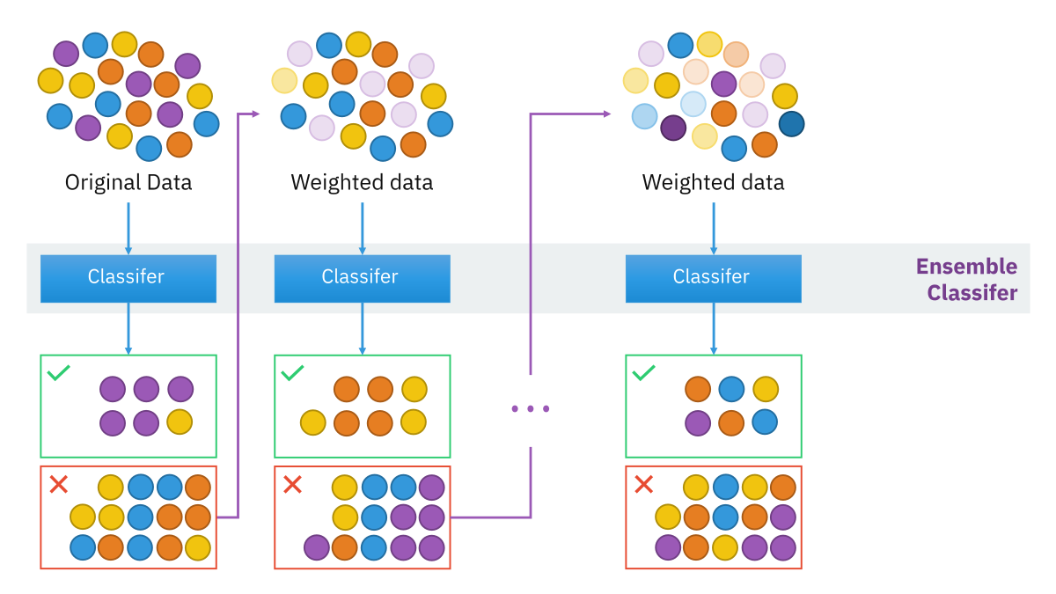
Ensemble Methods

Slide 20
Ensemble Methods
A ideia geral por trás dos algoritmos de Boosting é transformar weak learners em strong learners. Um weak learner é um algoritmo de machine learning que dificilmente performa melhor que um “chute”. Já um strong learner aprendeu consideravelmente sobre os dados e performa de maneira suficientemente boa.
Começar com um weak learner tem um propósito: construindo modelos nessa ideia, Boosting trabalha focando em correção de erro iterativa e não estabelecendo um poderoso modelo como baseline.
Essa é a maneira que o Gradient Boosting trabalha:

Slide 21
Ensemble Methods
O Gradient Boosting treina cada nova árvore inteiramente baseado nos erros de predição da árvore anterior, isto é, para cada nova árvore, o Gradient Boosting olha para os erros e então constrói uma nova árvore completa ao redor desses erros, ou seja, ele não se preocupa com as predições corretas.
Assim, podemos estabelecer a ideia geral por trás por Gradient Boosting: calcular os residuals da predição de cada árvore e somar todos os residuals para “scorar” o modelo.
No código, vamos criar baselines de comparação para ver o real poder do XGBoost. Vamos treinar modelos de regressão e classificação usando Decision Trees e Random Forest para poder compará-los com XGBoost.
Vamos, também, treinar um modelo de Gradient Boosting pra entender o funcionamento do boosting.

Slide 22
Intuição

Slide 23
Intuição
Considere o seguinte simples dataset. Nosso objetivo é predizer salário (mil) usando o XGBoost:
Idade | Mestrado? | Salário
23 | Não | 50
24 | sim | 70
26 | Sim | 80
26 | Não | 65
27 | Sim | 85

Slide 24
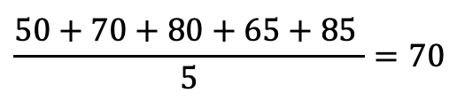
Intuição
Passo 1: Faca uma predição inicial e calcule os resíduos
Essa predição pode ser qualquer valor. Vamos adotar o valor médio das variáveis que queremos predizer:
$$\frac{50+70+80+65+85 }{5}=70$$
Podemos calcular os resíduos da seguinte maneira:
$$residuals=observed values −predicted values$$

Slide 25
Intuição
Inserindo o valor dos resíduos
Idade | Mestrado? | Salário | Residuals
23 | Não | 50 | -20
24 | sim | 70 | 0
26 | Sim | 80 | 10
26 | Não | 65 | -5
27 | Sim | 85 | 15

Slide 26
Intuição
Passo 2: Construa uma árvore
Cada árvore começa com uma única folha e todos os resíduos vão pra lá
-20, 0, 10, -5, 15
Agora, calculamos o Similarity Score dessa folha (irei detalhar isso à frente):
$Similarity Score= \frac{{(sum of residuals)}^{2}}{\#residuals + λ}= \frac{{(−20+0+10−5+15)}^{2}}{5+1}=0$
$λ$ é um parâmetro de regularização que reduz a sensibilidade da predição a pontos individuais e previne overfitting. Será explicado em detalhes. O valor padrão é 1.

Slide 27
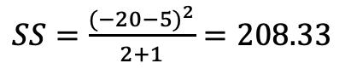
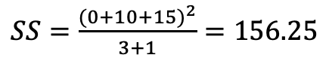
Intuição
Passo 2: Construa uma árvore
Agora precisamos verificar se melhoramos o resultado agrupando os resíduos se dividirmos eles em dois grupos usando thresholds baseados em nossos preditores. Vamos começar com Mestrado?
Mestrado?
True
False
0, 10, 15
-20, -5
34
125
Agora, calculamos o Similarity Score dessas folhas:
$SS=\frac{{(0+10+15)}^{2}}{3+1}=156.25$
$SS=\frac{{(−20−5)}^{2}}{2+1}=208.33$

Slide 28
Intuição
Passo 2: Construa uma árvore
Agora precisamos quantificar o quão melhor as folhas agrupam os resíduos em relação ao nó raiz. Calculamos o Gain desse split para isso. Caso ele seja positivo, o split deve ser feito.
$$Gain= {SS}_{l}+ {SS}_{r} − {SS}_{root}=156.25+208.33 −0=364.58$$
Agora é preciso comparar esse Gain com o Gain dos splits usando o preditor Idade.

Slide 29
Intuição
Passo 2: Construa uma árvore
Como Idade é uma variável contínua, precisamos ordenar as linhas de maneira descendente e, depois, calcular a média dos valores adjacentes:
Idade
23
24
26
26
27
23.5
25
26
26.5
Agora dividimos os resíduos usando as 4 médias como threshold e calculamos o Gain para cada split.

Slide 30
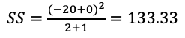
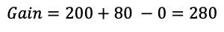
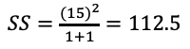
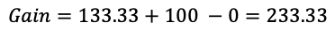
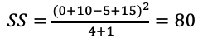
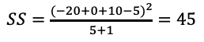
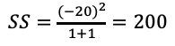
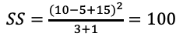
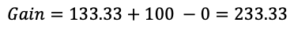
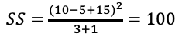
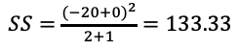
Intuição
Passo 2: Construa uma árvore
Agora dividimos os resíduos usando as 4 médias como threshold e calculamos o Gain para cada split.
Idade < 23.5
Idade < 25
Idade < 26
True
False
True
False
True
False
-20
0, 10, -5, 15
-20,0
10, -5, 15
-20,0
10, -5, 15
34
125
34
125
34
125
$SS=\frac{{(−20)}^{2}}{1+1}=200$
$SS=\frac{{(0+10−5+15)}^{2}}{4+1}=80$
$SS=\frac{{(−20+0)}^{2}}{2+1}=133.33$
$SS=\frac{{(10−5+15)}^{2}}{3+1}=100$
$SS=\frac{{(−20+0)}^{2}}{2+1}=133.33$
$SS=\frac{{(10−5+15)}^{2}}{3+1}=100$
$$Gain=200+80 −0=280$$
$$Gain=133.33+100 −0=233.33$$
$$Gain=133.33+100 −0=233.33$$
Idade < 26.5
True
False
-20, 0, 10, -5
15
34
125
$SS=\frac{{(−20+0+10−5)}^{2}}{5+1}=45$
$SS=\frac{{(15)}^{2}}{1+1}=112.5$
$$Gain=45+112.5−0=157.5$$

Slide 31
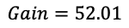
Intuição
Passo 2: Construa uma árvore
De todos os splits para cada preditor, Mestrado? Possui o maior valor de Gain, então ele será usado como split inicial. Continuamos crescendo nossa árvore olhando, agora, para quando Mestrado? Tem “sim” como resposta e avaliamos os dois possíveis thresholds de Idade:
Mestrado?
Mestrado?
Idade | Mestrado? | Salário | Residuals
23 | Não | 50 | -20
24 | sim | 70 | 0
26 | Sim | 80 | 10
26 | Não | 65 | -5
27 | Sim | 85 | 15
True
True
0, 10, 15
0, 10, 15
125
34
Idade < 25
Idade > 25
Idade < 26.5
Idade > 26.5
0
10, 15
0
10, 15
$$Gain=52.01$$
$$Gain=−10.42$$
Visto que Idade < 25 nos forneceu um valor positivo de Gain, dividimos o nó da esquerda usando esse threshold.

Slide 32
Intuição
Passo 2: Construa uma árvore
Agora olhamos para o nó da direita observando apenas amostras cujo valor de Mestrado? é “não”. Como temos apenas duas amostras nesse nó, o único split possível é quando Idade < 24.5.
Mestrado?
Idade | Mestrado? | Salário | Residuals
23 | Não | 50 | -20
24 | sim | 70 | 0
26 | Sim | 80 | 10
26 | Não | 65 | -5
27 | Sim | 85 | 15
True
False
Idade < 25
-20, -5
125
Idade < 24.5
Idade > 24.5
0
10, 15
-20
-5
$$Gain=4.17$$
O Gain desse split é positivo, que nos leva à seguinte árvore final:

Slide 33
Intuição
Passo 2: Construa uma árvore
Mestrado?
True
False
Idade < 25
Idade < 24.5
125
0
10, 15
-20
-5

Slide 34
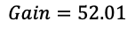
Intuição
Passo 3: Pruning
O objetivo é evitar overfitting. Para isso, começamos das folhas e vamos até a raiz verificando se os splits são válidos ou nao. Para estabelecer a validade, usamos $γ$. Se $Gain−γ$ é positivo, mantemos o split. Caso contrário, removemos. O valor padrão é zero, mas a título de didática, vamos usar 50. Nossa árvore possui os seguintes valores de Gain:
Mestrado?
$$Gain=364.58$$
Mestrado?
True
False
True
False
Idade < 25
Idade < 24.5
Idade < 25
-20, -5
$$Gain=52.01$$
$$Gain=4.17$$
125
125
0
10, 15
-20
-5
0
10, 15
Visto que $Gain−γ$ é positivo para todos os splits menos Idade < 24.5, removemos esse nó.

Slide 35
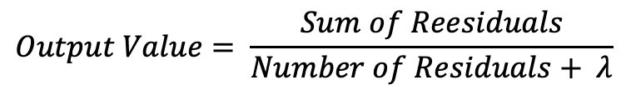
Intuição
Passo 4: Calcular o Output Values das folhas
Estabelecemos um único valor nos nós folhas para fornecer a predição final. Para isso, usamos a seguinte fórmula:
$$Output Value= \frac{Sum of Reesiduals}{Number of Residuals+ λ}$$
Usando $λ=1$, obtemos a seguinte árvore final:
Mestrado?
True
False
Idade < 25
-8.33
125
0
8.33

Slide 36
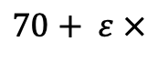
Intuição
Passo 5: Fazer novas predições
Agora verificamos o quanto nosso modelo melhorou fazendo novas predições. Para isso, usamos a seguinte fórmula:
Mestrado?
True
False
$$70+ ε ×$$
Idade < 25
-8.33
125
0
8.33
Por padrão, o learning rate = 0.3
Notes:
70 = predicao inicial
$ε$ = learning rate

Slide 37
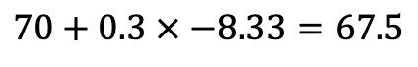
Intuição
Passo 5: Fazer novas predições
Calculando os novos valores:
$$70+0.3 × −8.33=67.5$$
Idade | Mestrado? | Salário | Valores Preditos
23 | Não | 50 | 67.5
24 | sim | 70 | 70
26 | Sim | 80 | 72.5
26 | Não | 65 | 67.5
27 | Sim | 85 | 72.5
Notes:
70 = predicao inicial
$ε$ = learning rate

Slide 38
Intuição
Passo 6: Calcular os residuals usando as novas predições
Idade | Mestrado? | Salário | Residuals
23 | Não | 50 | -17.5
24 | sim | 70 | 0
26 | Sim | 80 | 7.5
26 | Não | 65 | -2.5
27 | Sim | 85 | 12.5
Observamos que os rediuals novos são menores que os anteriores, indicando que estamos indo na direção certa. Agora, o processo se resume em repetir os passos 2-6 até que o valor dos residuals seja bem pequeno (próximo a zero) ou o número máximo de iterações seja atingido.
Notes:
70 = predicao inicial
$ε$ = learning rate

Slide 39
Matemática explicada

Slide 40

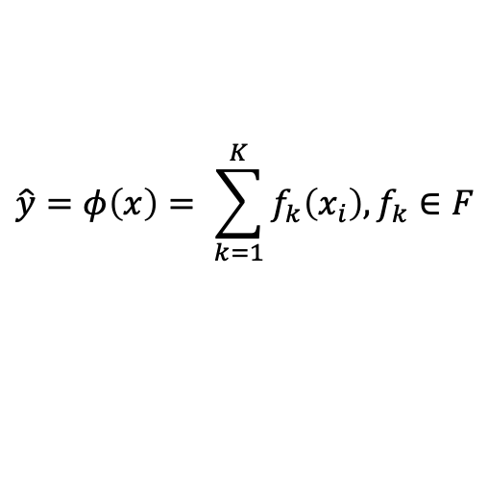
Matemática explicada
Considere: $𝒟=\left\{\left(x_{i},y_{i}\right)\right\} \left(\left|𝒟\right|=n,x_{i}∈ℛ^{m},y_{i}∈ℛ\right)$ um dataset com $n$ exemplos e $m$ features. Um modelo de árvore ensemble utiliza $k$ funções aditivas para predizer um resultado:
$$\hat{y}=φ\left(x\right)= \sum_{k=1}^{K}{f_{k}\left(x_{i}\right), f_{k}∈F}$$
Cada árvore é construída em cima do erro da anterior (boosting)
Notes:
D é um datasheet, x as características, y as labels

Slide 41
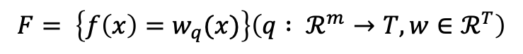
Matemática explicada
Considere: $𝒟=\left\{\left(x_{i},y_{i}\right)\right\} \left(\left|𝒟\right|=n,x_{i}∈ℛ^{m},y_{i}∈ℛ\right)$ um dataset com $n$ exemplos e $m$ features. Um modelo de árvore ensemble utiliza $k$ funções aditivas para predizer um resultado:
$$\hat{y}=φ\left(x\right)= \sum_{k=1}^{K}{f_{k}\left(x_{i}\right), f_{k}∈F}$$
Família de funções CART
$$F= \left\{f\left(x\right)=w_{q}(x)\right\}\left(q : ℛ^{m}→T, w∈ℛ^{T}\right)$$
w = score de cada folha
q = estrutura de cada árvore que mapeia uma amostra a um nó folha
T = # de folhas na árvore
Notes:
D é um datasheet, x as características, y as labels

Slide 42
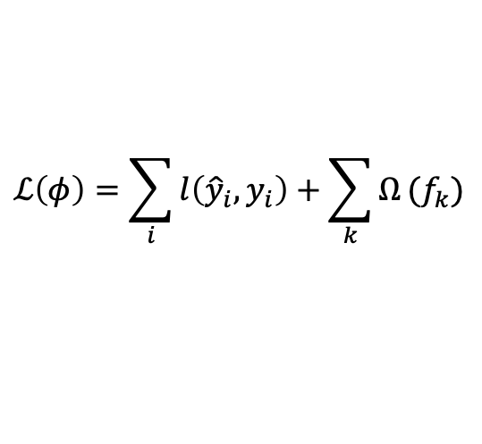
Matemática explicada
Para aprender o conjunto de funções usado nesse modelo, minimizamos o seguinte objetivo regularizado:
$$ℒ\left(φ\right)=\sum_{i}{l\left({\hat{y}}_{i},y_{i}\right)+\sum_{k}{Ω}(f_{k})}$$
Funcao convexa diferenciável = loss function
Notes:
Vou explicar a loss function em seguida

Slide 43
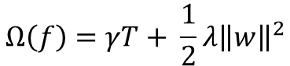
Matemática explicada
Para aprender o conjunto de funções usado nesse modelo, minimizamos o seguinte objetivo regularizado:
$$ℒ\left(φ\right)=\sum_{i}{l\left({\hat{y}}_{i},y_{i}\right)+\sum_{k}{Ω}(f_{k})}$$
Termo de regularização: mede a complexidade das árvores = evita overfitting
$$Ω\left(f\right)=γT+ \frac{1}{2}λ{\left\|w\right\|}^{2}$$
Notes:
Vou explicar em seguida o termo de regularização

Slide 44
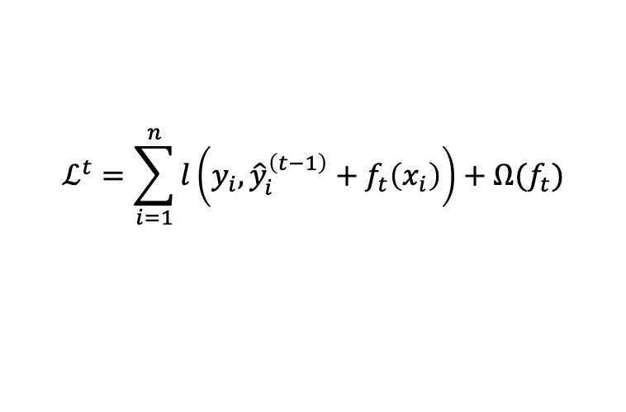
Matemática explicada
O XGBoost é treinado de maneira aditiva. Formalmente, seja ${\hat{y}}_{i}^{(t)}$ a predição da $i−ésima$ instância na $t−ésima$ iteração. Precisamos adicionar $f_{t}$ para minimizar a seguinte função objetivo:
Predição atual
$$ℒ^{t}=\sum_{i=1}^{n}{l\left(y_{i},{\hat{y}}_{i}^{\left(t−1\right)}+f_{t}\left(x_{i}\right)\right)+Ω(f_{t})}$$
Predição anterior
Termo de Regularização
Vamos analisar a loss function e o termo de regularização de maneira separada:
Notes:
Vou explicar em seguida o termo de regularização

Slide 45
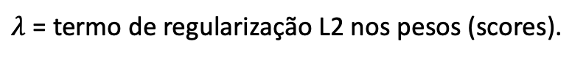
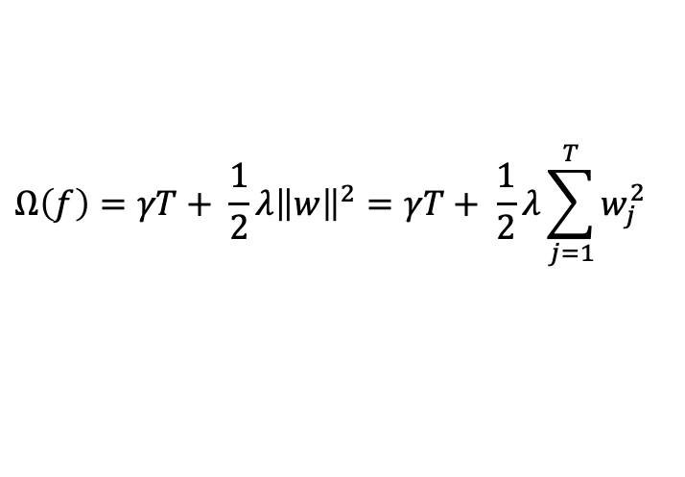
Matemática explicada
Começaremos pelo termo de regularização:
$$Ω\left(f\right)=γT+ \frac{1}{2}λ{\left\|w\right\|}^{2}=γT+ \frac{1}{2}λ\sum_{j=1}^{T}{w_{j}^{2}}$$
$γ$ = redução mínima requirida na loss para fazer um novo split num nó de uma árvore. Varia de $\left[0,∞\right]$ (padrão = 0)
$λ$ = termo de regularização L2 nos pesos (scores).

Slide 46
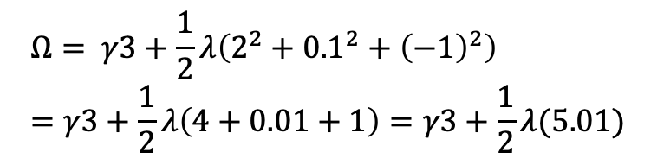
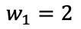
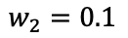
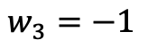
Matemática explicada
Considere o seguinte exemplo:
age < 15?
True
False
Is male?
$$Ω= γ3+\frac{1}{2}λ\left(2^{2}+{0.1}^{2}+{\left(−1\right)}^{2}\right)=γ3+\frac{1}{2}λ\left(4+0.01+1\right)=γ3+\frac{1}{2}λ(5.01)$$
125
$$w_{3}=−1$$
$$w_{1}=2$$
$$w_{2}=0.1$$
Vamos entender a loss function agora.

Slide 47
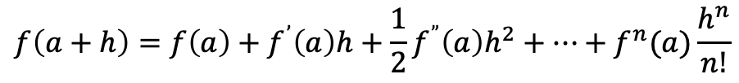
Matemática explicada
No XGBoost, exploramos muitos base learners e escolhemos uma função que minimiza a loss. Existem dois problemas com essa abordagem:
Explorar diferentes base learners
Calcular o valor da loss function para todos eles
XGBoost usa a Série de Taylor para aproximar o valor da loss function para um base learner, reduzindo a necessidade de calcular a loss exata para todos os diferentes possíveis base learners.
A Série de Taylor pode ser definida da seguinte forma:
$$f\left(a+h\right)=f\left(a\right)+f^{’}\left(a\right)h+\frac{1}{2}f^{”}\left(a\right)h^{2}+⋯+f^{n}(a)\frac{h^{n}}{n!}$$
Notes:
Vou explicar em seguida o termo de regularização

Slide 48
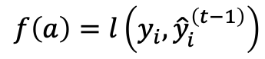
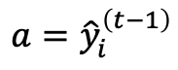
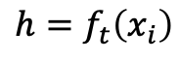
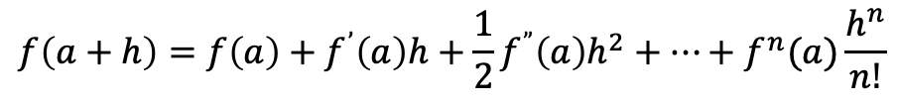
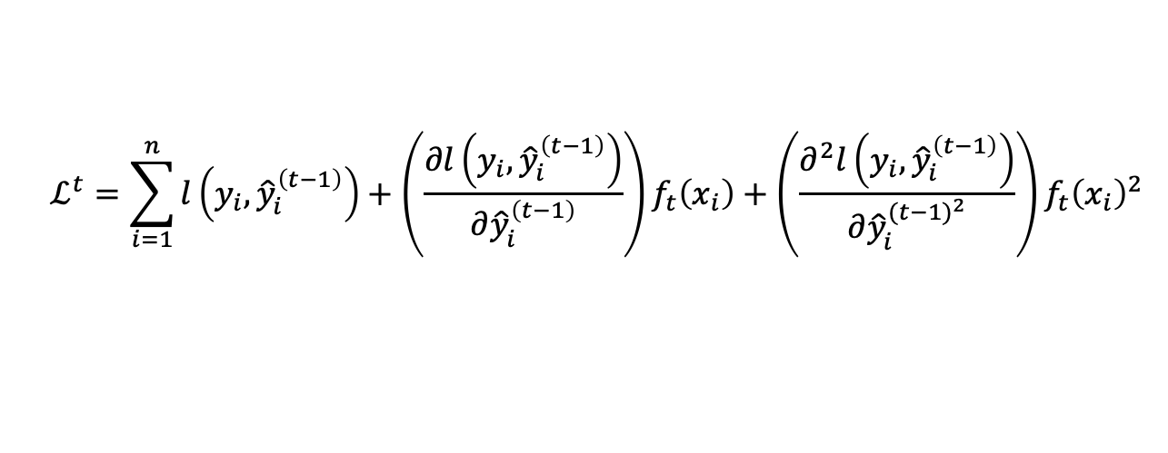
Matemática explicada
Continuando na Série de Taylor
$$f\left(a+h\right)=f\left(a\right)+f^{’}\left(a\right)h+\frac{1}{2}f^{”}\left(a\right)h^{2}+⋯+f^{n}(a)\frac{h^{n}}{n!}$$
Em que:
$$a={\hat{y}}_{i}^{\left(t−1\right)}$$
$$h=f_{t}\left(x_{i}\right)$$
$$f\left(a\right)=l\left(y_{i},{\hat{y}}_{i}^{\left(t−1\right)}\right)$$
Portanto:
$$ℒ^{t}=\sum_{i=1}^{n}{l\left(y_{i},{\hat{y}}_{i}^{\left(t−1\right)}\right)+\left(\frac{∂l\left(y_{i},{\hat{y}}_{i}^{\left(t−1\right)}\right)}{∂{\hat{y}}_{i}^{\left(t−1\right)}}\right)}f_{t}\left(x_{i}\right)+\left(\frac{∂^{2}l\left(y_{i},{\hat{y}}_{i}^{\left(t−1\right)}\right)}{∂{\hat{y}}_{i}^{{(t−1)}^{2}}}\right)f_{t}{\left(x_{i}\right)}^{2}$$
Notes:
Vou explicar em seguida o termo de regularização

Slide 49
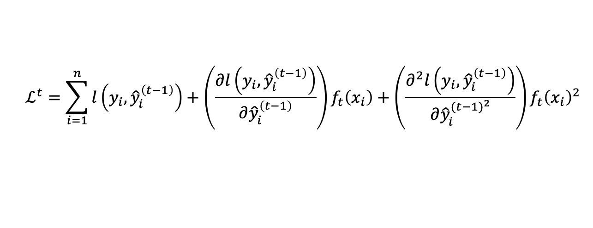
Matemática explicada
Continuando na Série de Taylor
$$ℒ^{t}=\sum_{i=1}^{n}{l\left(y_{i},{\hat{y}}_{i}^{\left(t−1\right)}\right)+\left(\frac{∂l\left(y_{i},{\hat{y}}_{i}^{\left(t−1\right)}\right)}{∂{\hat{y}}_{i}^{\left(t−1\right)}}\right)}f_{t}\left(x_{i}\right)+\left(\frac{∂^{2}l\left(y_{i},{\hat{y}}_{i}^{\left(t−1\right)}\right)}{∂{\hat{y}}_{i}^{{(t−1)}^{2}}}\right)f_{t}{\left(x_{i}\right)}^{2}$$
Este termo é constante em relação a qualquer função
Chamando a derivada de primeira ordem de $g_{i}$ e a derivada de segunda ordem de $h_{i}$ (ambas com respeito as predições da iteração anterior) e eliminando os termos constantes, obtemos a seguinte função objetivo simplificada no passo $t$:
$ℒ^{t}=\left[g_{i}f_{t}\left(x_{i}\right)+\frac{1}{2}h_{i}f_{t}^{2}\left(x_{i}\right)\right]+$ $Ω(f_{t}$)
Isso nos ajuda a resolver o problema 2, mas ainda temos o problema de explorar diferentes base learners.
Notes:
Vou explicar em seguida o termo de regularização

Slide 50
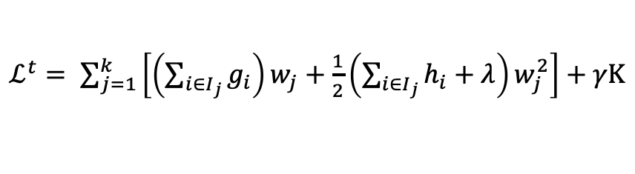
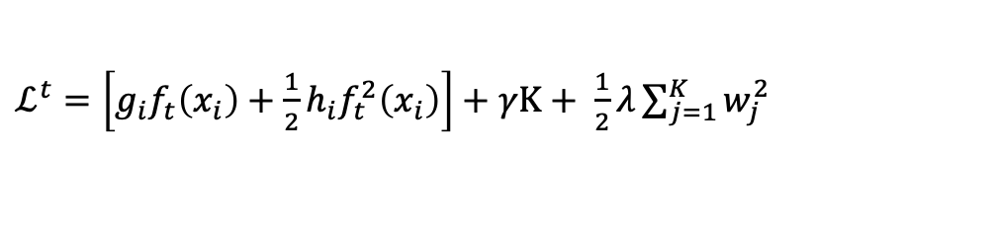
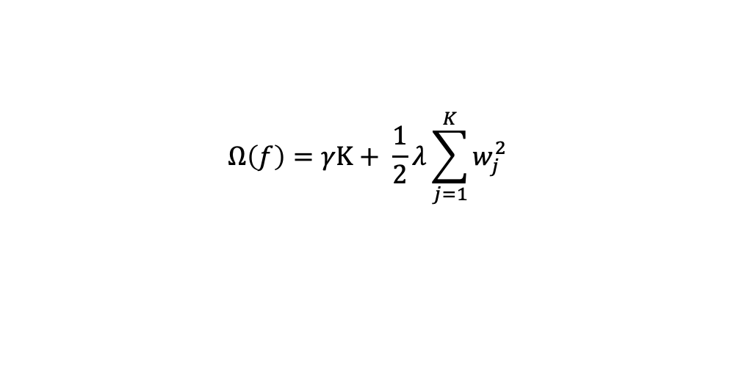
Matemática explicada
Considere que cada árvore $f_{t}$ possui $k$ nós folhas; $I_{j}$ é o conjunto de instâncias que pertencem ao nó $j$ e $w_{j}$ as predições (scores) para o nó $j$:
$$Ω\left(f\right)=γK+ \frac{1}{2}λ\sum_{j=1}^{K}{w_{j}^{2}}$$
$ℒ^{t}=\left[g_{i}f_{t}\left(x_{i}\right)+\frac{1}{2}h_{i}f_{t}^{2}\left(x_{i}\right)\right]+$ $γK+ \frac{1}{2}λ\sum_{j=1}^{K}{w_{j}^{2}}$
$ℒ^{t}= \sum_{j=1}^{k}{\left[\left(\sum_{i∈I_{j}}{g_{i}}\right)w_{j}+\frac{1}{2}\left(\sum_{i∈I_{j}}{h_{i}+λ}\right)w_{j}^{2}\right]+}$ $γK$
Notes:
Vou explicar em seguida o termo de regularização

Slide 51
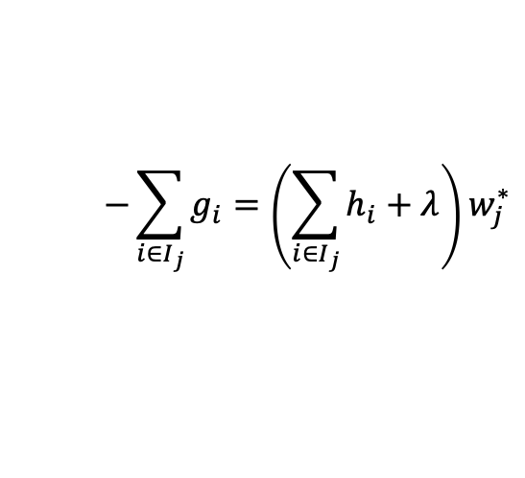
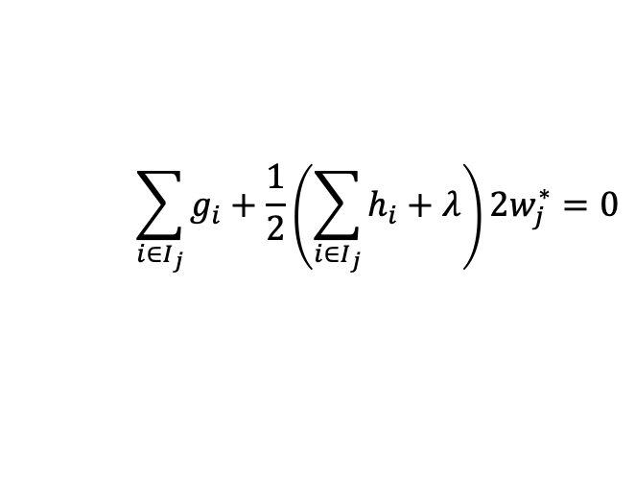
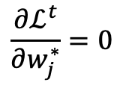

Matemática explicada
Para cada folha $j$, obtenha a derivada com respeito a $w_{j}$ e iguale a zero (minimização):
$$\frac{∂ℒ^{t}}{∂w_{j}^{∗}}=0$$
$$\sum_{i∈I_{j}}{g_{i}}+\frac{1}{2}\left(\sum_{i∈I_{j}}{h_{i}+λ}\right)2w_{j}^{∗}=0$$
$$−\sum_{i∈I_{j}}{g_{i}}=\left(\sum_{i∈I_{j}}{h_{i}+λ}\right)w_{j}^{∗}$$
$$w_{j}^{∗}=\frac{−\sum_{i∈I_{j}}{g_{i}}}{\sum_{i∈I_{j}}{h_{i}+λ}}$$
Notes:
Vou explicar em seguida o termo de regularização

Slide 52




Matemática explicada
$$w_{j}^{∗}=\frac{−\sum_{i∈I_{j}}{g_{i}}}{\sum_{i∈I_{j}}{h_{i}+λ}}$$
Substituindo
aqui
$ℒ^{t}= \sum_{j=1}^{k}{\left[\left(\sum_{i∈I_{j}}{g_{i}}\right)w_{j}+\frac{1}{2}\left(\sum_{i∈I_{j}}{h_{i}+λ}\right)w_{j}^{2}\right]+}$ $γK$
Obtemos:
$ℒ^{t}= \sum_{j=1}^{k}{\left[\left(\sum_{i∈I_{j}}{g_{i}}\right)\frac{−\sum_{i∈I_{j}}{g_{i}}}{\sum_{i∈I_{j}}{h_{i}+λ}}+\frac{1}{2}\left(\sum_{i∈I_{j}}{h_{i}+λ}\right){\left(\frac{−\sum_{i∈I_{j}}{g_{i}}}{\sum_{i∈I_{j}}{h_{i}+λ}}\right)}^{2}\right]+}$ $γK=$
$$ℒ^{t}=−\frac{1}{2}\sum_{j=1}^{K}{\frac{{\left(\sum_{i∈I_{j}}{g_{i}}\right)}^{2}}{\sum_{i∈I_{j}}{h_{i}+λ}}+γK}$$
Está é equação que fornece o melhor valor de loss para um base learner com $k$ nós. Dito de outra forma, esta equação mensura quão boa a estrutura da árvore $q\left(x\right)$ é. Observe o seguinte exemplo:
Notes:
Os termos são bem grandes pra fazer o cálculo completo, mas trocando por x e y vc consegue chegar no resultado

Slide 53


Matemática explicada
Aqui, considere $G_{j}=\sum_{i∈I_{j}}{g_{i}}$ e $H_{j}=\sum_{i∈I_{j}}{h_{i}}$
Notes:
If all this sounds a bit complicated, let’s take a look at the picture, and see how the scores can be calculated. Basically, for a given tree structure, we push the statistics gi and hi to the leaves they belong to, sum the statistics together, and use the formula to calculate how good the tree is. This score is like the impurity measure in a decision tree, except that it also takes the model complexity into account.

Slide 54

Matemática explicada
$$ℒ^{t}=−\frac{1}{2}\sum_{j=1}^{K}{\frac{{\left(\sum_{i∈I_{j}}{g_{i}}\right)}^{2}}{\sum_{i∈I_{j}}{h_{i}+λ}}+γK}$$
A equação
nos fornece o valor ótimo de loss para uma estrutura fixa de árvore
Idealmente, deveríamos enumerar todas as árvores possíveis e escolher a melhor. Entretanto, isto é impraticável.
Recordando o que já vimos, usamos a Série de Taylor para facilitar o cálculo da loss, conseguimos determinar os valores ótimos do score num nó folha e agora precisamos determinar uma maneira de explorar todas as diferentes possíveis estruturas de árvores.
Vamos ver o seguinte exemplo:

Slide 55










Matemática explicada
$$ℒ^{t}=−\frac{1}{2}\sum_{j=1}^{K}{\frac{{\left(\sum_{i∈I_{j}}{g_{i}}\right)}^{2}}{\sum_{i∈I_{j}}{h_{i}+λ}}+γK=−\frac{1}{2}\frac{G^{2}}{H+λ}+γK}$$
Nó I
$$I_{l}$$
$$I_{r}$$
Nó folha $I_{l}$
Nó folha $I_{r}$
Anteriormente, vimos que, se $Gain−γ$ é positivo, realizamos o split. Caso contrário, podamos a árvore. Para isso, verificamos a loss antes do split e a loss depois do split.
125
$$−\frac{1}{2}\frac{G_{L}^{2}}{H_{L}+λ}+γK$$
$$−\frac{1}{2}\frac{G_{R}^{2}}{H_{R}+λ}+γK$$
$$−\frac{1}{2}\frac{G^{2}}{H+λ}+γK= −\frac{1}{2}\left[\frac{{\left(G_{L}+G_{R}\right)}^{2}}{H_{L}+H_{R}+λ}\right]+γK$$
Antes do split:
$$−\frac{1}{2}\left[\frac{G_{L}^{2}}{H_{L}+λ}+\frac{G_{R}^{2}}{H_{R}+λ}\right]+γK$$
Depois do split:
$$Gain={antes}_{split}−{depois}_{split}= \frac{1}{2}\left[\frac{G_{L}^{2}}{H_{L}+λ}+\frac{G_{R}^{2}}{H_{R}+λ} −\frac{{\left(G_{L}+G_{R}\right)}^{2}}{H_{L}+H_{R}+λ}\right]−γK$$

Slide 56
Otimizações

Slide 57
Otimizações
A diferença mais importante entre XGBoost para o Gradiente Boosting é que a performance foi amplificada através de várias melhorias na abordagem algorítmica. Podemos elencar as principais contribuições:
Approximate Greedy Algorithm
Parallel Learning
Weighted Quantile Sketch
Sparsity-Aware Split Finding
Cache-Aware Access
Compressed Sparse column (CSC) data format

Slide 58

Otimizações
Discutimos anteriormente que um modelo baseado em árvores tem como principal tarefa para obter a melhor performance encontrar o melhor split para fazer uma clara distinção entre as amostras. Bom, uma maneira de fazer isso é avaliar todos os possíveis splits, calcular seus scores e escolher o melhor. Este é o método usado em modelos de boosting e é chamado de Basic Exact Greedy Aalgorithm, definido da seguinte maneira:
Notes:
Recall from the Loss Reduced from the split, model would want to decide whether the split is reducing the error or not. This is done by adding left and right node values from the parent node (Explained from Part I XGBoost) and when the sum of Left and Right is bigger than the parent node’s score, the loss is reduced and split will provide better performance. Therefore find Max(Score from previous vs Score after split)

Slide 59

Otimizações
Entretanto, como vimos, isso se torna impraticável para grandes datasets. Por isso, XGBoost usa um algoritmo aproximado para realizar o split, o que torna ele bastante rápido. O Approximate Greedy Algorithm é definido da seguinte forma:
Vamos entender seu funcionamento:

Slide 60
Otimizações
Para da uma das features

Slide 61
Otimizações
Divida o range das features em percentis.
Esta abordagem irá dividir a distribuição da feature x em n buckets.
Imagine que queremos dividir x em 10 buckets diferentes. Visto que estamos usando percentis, cada bucket terá um número idêntico de amostras. Ex: [1 -> 10], [11 -> 20], etc.
Notes:
Vou falar do global e local mais adiante

Slide 62
Otimizações
Calculo G e H para a feature K para cada bucket.
Aqui, entra mais uma otimização que o XGBoost implementou: parallel learning. O cálculo do score para cada bucket pode ser realizado de forma paralela.
Notes:
Vou falar do global e local mais adiante

Slide 63
Otimizações
Considere a representação abaixo de um conjunto de dados com seus respectivos buckets.
Na figura, temos 40 amostras e se executarmos o Basic Greedy Algorithm, calcularíamos 39 splits sequencialmente. Entretanto, com a versão aproximada (usando 10 buckets), 30 splits diferentes são executados em paralelo (10 por vez).
Notes:
Vou falar do global e local mais adiante

Slide 64

Otimizações
Vimos que a criação dos buckets pode ser feita através de dois métodos diferentes: global e local. Isto significa que essa criação pode ser feita uma vez para a árvore toda ou toda vez quando ocorre um split.
Quando ocorre pelo método global, o nó pai será dividido em dois nós filhos a partir do melhor ponto para split e os pontos de criação dos buckets serão mantidos, conforme vemos imagem abaixo:
Notes:
Vou falar do global e local mais adiante

Slide 65


Otimizações
Por outro lado, sempre quando ocorre um split local, a criação do bucket acontece novamente. Ex: se o pai tinha 10 buckets, cada filho também terá 10 buckets, conforme vemos abaixo:
O número de buckets é definido pelo hiperparametro $eps$. Por default, $eps=0.03$
$$\frac{1}{eps}=número de pontos candidatos.\frac{1}{0.03}=33$$
Notes:
*If you understand the concept you might question, then what is the best bucket number? For global variant since it is maintaining the bucket, it would be best to get as many bucket as possible. Local variant, since there is bucketing every time there is a split, it is beneficial on the bigger tree.

Slide 66

Otimizações
Mas o XGBoost promoveu mais uma otimizacao quando se trata de encontrar o melhor split. Ao invés de usar percentis, quartis são usados. A ideia permanece a mesma, mas isso acelera ainda mais o processo de calcular o melhor ponto para split .
Podemos resumir o processo da seguinte maneira:
Divida um grande dataset em datasets menores; execute-os em paralelo para encontrar um histograma aproximado do dataset.
Use o histograma aproximado para aproximar os quantis. Usando $eps$, crie n buckets para armazenar cada quartil.

Slide 67
Otimizações
Podemos elencar as principais contribuições:
Approximate Greedy Algorithm
Parallel Learning
Weighted Quantile Sketch
Sparsity-Aware Split Finding
Cache-Aware Access
Compressed Sparse column (CSC) data format
Vamos entender como o XGBoost lida com datasets esparsos agora.

Slide 68

Otimizações
No mundo real, os datasets são sempre esparsos, isto é, com muitas entradas nulas ou com valor zero. Esparsidade pode ser gerada também como resultado de um processo de feature engineering.
XGBoost também lida com dados esparsos de uma maneira bem eficiente. Vejamos o psedo-código:

Slide 69
Otimizações
Iniciamos da mesma forma que o algoritmo usado para fazer o melhor split. Entretanto, agora, para calcular as estatísticas (G e H), usamos somente amostras não nulas

Slide 70

Otimizações
Considere o seguinte exemplo:
Todos os valores faltantes vao para a direita quando o split é executado. No caso, o melhor split é obtido no seguinte ponto:

Slide 71

Otimizações
Considere o seguinte exemplo:
Repita o processo, agora levando os missing values para a esquerda, gerando o seguinte split:
Como podemos ver, esse split gerou um split melhor ele será usado para toda feature em questao

Slide 72
Otimizações
Podemos elencar as principais contribuições:
Approximate Greedy Algorithm
Parallel Learning
Weighted Quantile Sketch
Sparsity-Aware Split Finding
Cache-Aware Access
Compressed Sparse column (CSC) data format

Slide 73
Otimizações
Para rapidamente calcular a primeira e segunda (G e H) derivadas na etapa de treino do modelo, o XGBoost usa a memória cache.
Por fim, quando os dados são grandes demais para caber em memória, XGBoost usa um formato comprimido dos dados em disco para acelerar a leitura e, quando mais de um HD está disponível (Parallel Learning), o acesso é feito a cada um deles, otimizando o tempo. O formato usado é o CSC (Compresses Sparse Column)

Slide 74

Otimizações - Resumindo
Notes:
In this parallel split finding process, the data is split into multiple subsets and distributed to the available cores (4 in the diagram below). The data is then scanned for all the possible values and approximated using the greedy algorithm. The data from all 4 cores is then combined to form an approximate quantile histogram which is used as approximations for tree splits. The first and second order derivates (gradients and hessians) calculated for the splits are stored in cache memory for faster access when determining the gain and output value for the leaf nodes. This process exploits the majority of the unique features in XGBoost, that is, parallel learning, approximate greedy algorithm, weighted quantile sketch, sparsity-aware splitting and cache aware access. Furthermore, the CSC data format makes reading the data from the hard drive much faster even though it needs to be decompressed first.

Slide 75

Obrigado!
profdheny.fernandes@fiap.com.br
/dhenyfernandes
Copyright © 2022 | Professor Dheny R. Fernandes
Todos os direitos reservados. Reprodução ou divulgação total ou parcial deste documento, é expressamente proibido sem consentimento formal, por escrito, do professor/autor.

Slide 76



